Slide 1

UNA PECULIARIDAD DE DIOS
Miqueas 7:19

Slide 2
¿Sabía usted que a Dios le falla la memoria?
No se ría, yo se que usted quizá dirá, ¡Pero que tema tan falto de investigación, si a Dios no se le olvida nada!
Pero aunque usted no lo crea, esta es una de las peculiaridades de Dios: «Olvidar»,
Pero lo más extraño es que a Él le agrada olvidar.
Para saber cual es esta «peculiaridad» de Dios, indudablemente que tenemos que acudir a las Sagradas Escrituras, que son las que nos hablan de Él, como dijo Jesús:
«Escudriñad las Escrituras, … Ellas son las que dan testimonio de mí» (Juan 5:39).

Slide 3
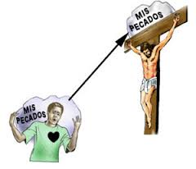
Leamos Mateo 11:28-30.
«Venid a Mí todos los que estáis agotados y rendidos bajo el peso de vuestras cargas, y Yo os daré descanso! Asumid Mi yugo y aprended de Mí, Que soy benigno y humilde de corazón, y hallaréis el descanso de vuestras almas; porque Mi yugo es suave, y Mi carga es ligera».
Jesús hablaba a personas que estaban tratando desesperadamente de encontrar a Dios, y tratando desesperadamente de ser buenas, pero que estaban encontrándolo imposible, y que se hallaban sumidas en el agotamiento y la desesperación, bajo su carga de pecados.

Slide 4
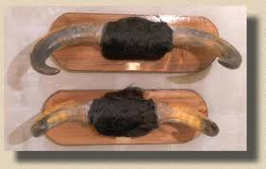
Les dice: «Venid a Mí todos los que estáis rendidos bajo vuestras cargas.»
Jesús nos invita a tomar Su yugo sobre nuestros hombros. Dijo: "Mi yugo es fácil.»
Jesús se siente filis al hacer el negocio del trueque: le damos nuestros pecados, y Él nos da su perdón, nos quita el pecado para arrojarlo a lo profundo del mar y olvidarlo.
La palabra fácil es jréstós en griego, que quiere decir realmente que ENCAJA BIEN. Los yugos de los bueyes se hacían en Palestina, como en España, de madera; se llevaba el buey al carpintero para que le tomara las medidas; luego se desbastaba la madera, y se llevaba otra vez al buey para probar si le ajustaba bien, para que no le hiciera daño en la testuz al paciente animal.
Es decir: que el yugo se hacía a medida, como una prenda de vestir, para que le encajara bien al buey, de tal forma que no lo lastimara.

Slide 5

Cuenta una leyenda que Jesús hacía los mejores yugos de bueyes de toda Galilea, y que iban a Su taller de todas partes a comprarle los yugos para los animales.
En aquellos días, como ahora en muchos sitios, los talleres tenían lemas y carteles encima de la puerta; y se ha sugerido que los del taller de Jesús eran un yugo y la frase: " MIS YUGOS ENCAJAN BIEN».
Jesús dice: «Mi yugo encaja bien.» Lo que esto quiere decir es: "La vida que Yo te doy no es una carga que te desuelle; tu misión está diseñada a tu medida para que te vaya bien.» Lo que quiera que sea que Dios nos proponga encajará exactamente con nuestras necesidades y habilidades.

Slide 6
Jesús dice: "Mi carga es ligera.» Como decía un rabino: «Mi carga se ha convertido en mi canción»
¿Qué es lo que hace que la carga sea ligera?
No es que sea siempre fácil de llevar; pero se nos impone con amor; se nos propone llevarla con amor; el amor hace ligeras hasta las cargas más pesadas.
Cuando recordamos el amor de Dios, cuando nos damos cuenta de que nuestra carga es amar a Dios y amar a nuestros semejantes, entonces nuestra carga se convierte en nuestra canción.
Se cuenta que un hombre se encontró una vez a un chiquillo que llevaba a cuestas a otro aún más pequeño, que era cojo. «Esa es mucha carga para que tú la lleves,» le dijo el hombre. Y el chiquillo respondió: "No es una carga, señor; es mi hermanito.»
Es así como la carga que se impone con amor y se lleva con amor es siempre ligera.

Slide 7
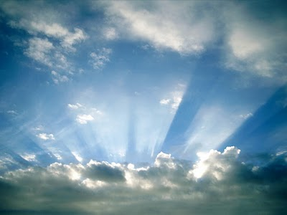
Leamos Isaías 44:22.
«Yo deshice como una nube tus rebeliones, y como niebla tus pecados; vuélvete a mí, porque yo te redimí».
Así como el sol y el viento dispersan las nubes, en la misma forma Dios hace desaparecer las transgresiones de su pueblo. Amen.

Slide 8
Miqueas 7:18-20.
«¿Qué Dios como tú, que perdona la maldad, y olvida el pecado del remanente de su heredad? No retuvo para siempre su enojo, porque se deleita en misericordia.
19 El volverá a tener misericordia de nosotros; sepultará nuestras iniquidades, y echará en lo profundo del mar todos nuestros pecados. 20 Cumplirás la verdad a Jacob, y a Abraham la misericordia, que juraste a nuestros padres desde tiempos antiguos.»

Slide 9

Jeremías 33:6
«He aquí que yo les traeré sanidad y medicina; y los curaré, y les revelaré abundancia de paz y de verdad».
Dios deja a un lado la consideración del castigo de su pueblo y se ocupa de la promesa de su restauración, cuando disfrutaría de “abundancia de paz y de verdad”, en el reino de los cielos. Amen.

Slide 10
ILUSTRACIÓN
Van Dolson cuenta la historia de un anciano que era un buen cristiano y amaba mucho al Señor. No tenía mucha educación formal, pero siempre alababa a Dios sin importar dónde estuviera. De manera especial, en la iglesia se escuchaba su fuerte «amén», siempre que se decía o hacía algo que glorificara al Señor.
Un médico miembro de aquella iglesia se molestó con el anciano porque decía «amén, en voz alta y con mucha frecuencia. Cierto día, el ancianito fue a ver al médico por una dolencia que, aunque no muy grave, requería ayuda médica. El médico, más que curar al anciano, quería impedir que dijera «amén, tan a menudo.

Slide 11
-Tardaré unos minutos en atenderlo -le dijo el médico-. Aquí tiene un libro sobre exploraciones científicas.
Si encuentra en él algo para lo que pueda decir ,amén», dígalo en voz alta, como en la iglesia, de modo que pueda oírlo desde mi consultorio.
Apenas se hubo retirado, el médico escuchó un fuerte «amén». El medico volvió corriendo a la sala de espera y preguntó al anciano: -¿Qué encontró en ese libro para gritar «amén»? -Bueno, apenas tomé el libro -le respondió el anciano- y lo abrí encontré que una expedición al Pacífico Occidental había descubierto un lugar donde el océano tiene una profundidad de ONCE MIL METROS. ¡Alabado sea el Señor!
-¿Por qué lo alegra saber que el mar es tan profundo? -Porque la Biblia dice que Dios arroja todos mis pecados a lo profundo del mar. Hay once kilómetros de agua sobre ellos. ¡Alabado sea el Señor!

Slide 12
Pero hay algo más que once kilómetros de agua sobre nuestros pecados.
Han quedado tan cubiertos por la SANGRE DE CRISTO que Dios mismo no los puede ver. Cuando nos perdona, los olvida. El perdón que él nos da es imposible para nosotros, a menos que nuestros corazones estén tan llenos del amor de Cristo que nos olvidemos del «yo».
Jesús nos pide que tomemos nuestra cruz de negación del yo y lo sigamos. Pero cuando, por fe, aceptamos su cruz, descubrimos que, en cambio, él pone una corona de amor sobre nuestra cabeza. Con ella, los pensamientos de paz y amor llenan tanto nuestras almas que el amor de Cristo se refleja a todo nuestro alrededor.

Slide 13

Once mil metros bajo el mar
El amor es el secreto para poder llevar la cruz de Jesús y tener la seguridad de que nuestros pecados están olvidados para siempre en el fondo del mar.

Slide 14
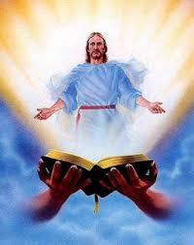
Conclusión
Si usted desea experimentar descanso espiritual, olvidarse de su pasado que quizá le atormenta, acuda a Cristo y confiésele todos sus pecados que sin duda obtendrá ese descanso maravilloso que desea. Cristo le esta esperando con los brazos abiertos.
Oremos: Padre nuestro que estas en el cielo, por favor, perdóname todos mis pecados, que por la sangre de Cristo Jesús, me permitas no volver a pecar, y me ayudes a cambiar cada día más y más. Gracias por escucharme. Te lo pido en el nombre ce Cristo Jesús. Amen.

Slide 16
ONCE MIL METROS DE PROFUNDIDAD

